Slide 1
——对“区域认知”的理解

Slide 2

地理学的研究对象
——地球表层
地球表面积：5.1亿平方千米
赤道周长：4万千米
地球平均半径：6371.393千米
地球如此之大如何认识它呢？

Slide 3
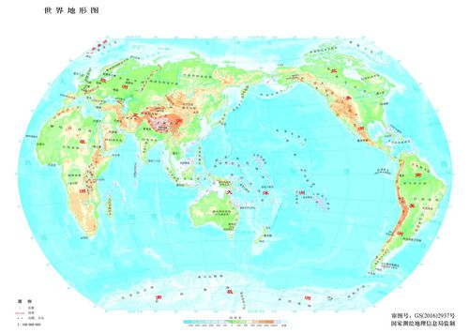
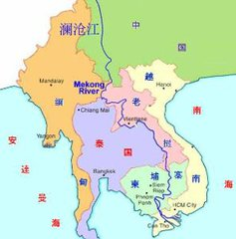
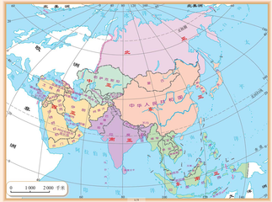
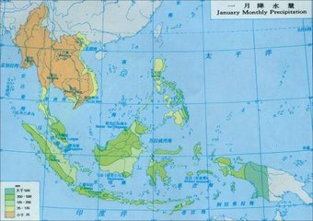



地理如何认识世界，您的感悟是？

Slide 4
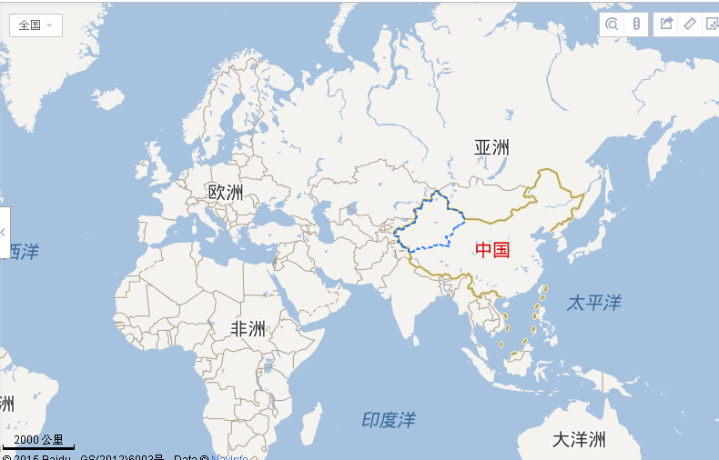
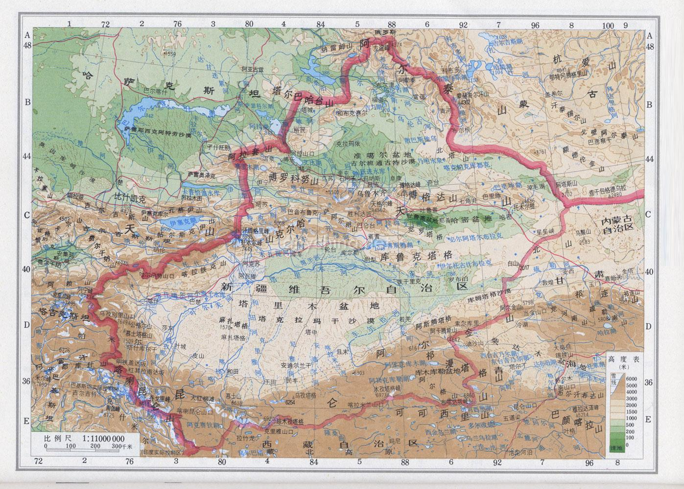
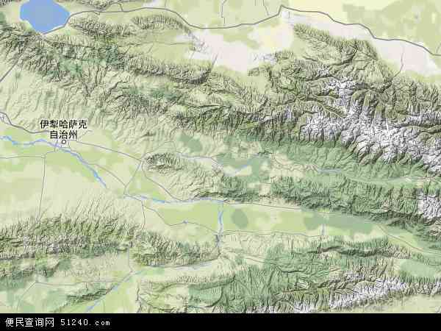

对此，您的感悟是？

Slide 5
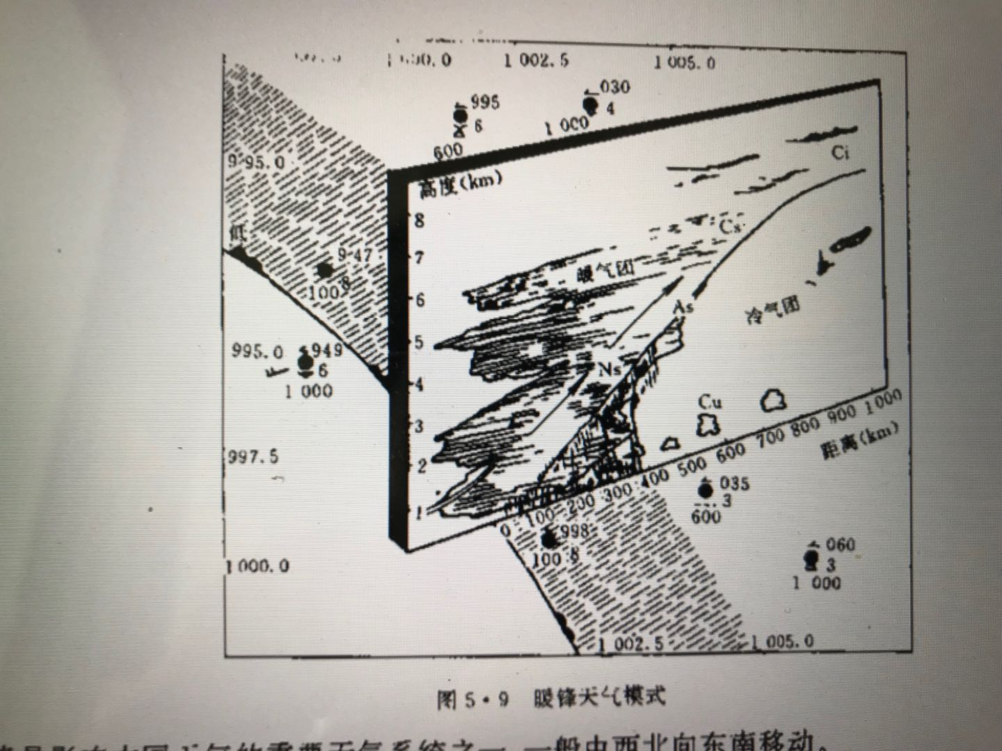
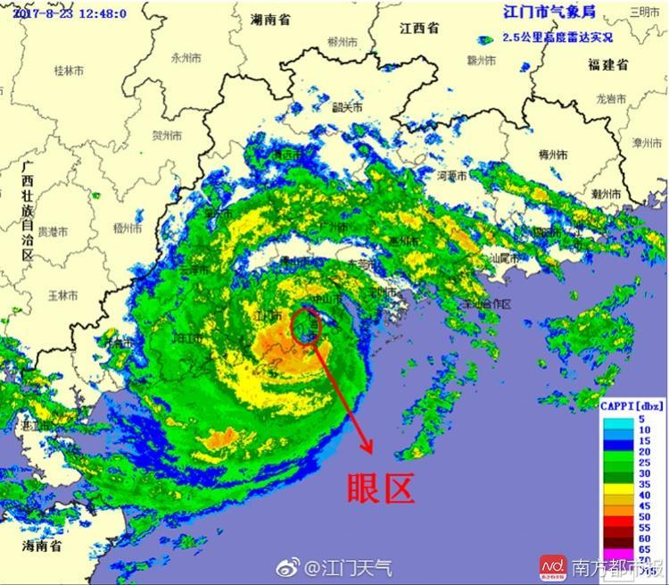
对此，您的感悟是？

Slide 6
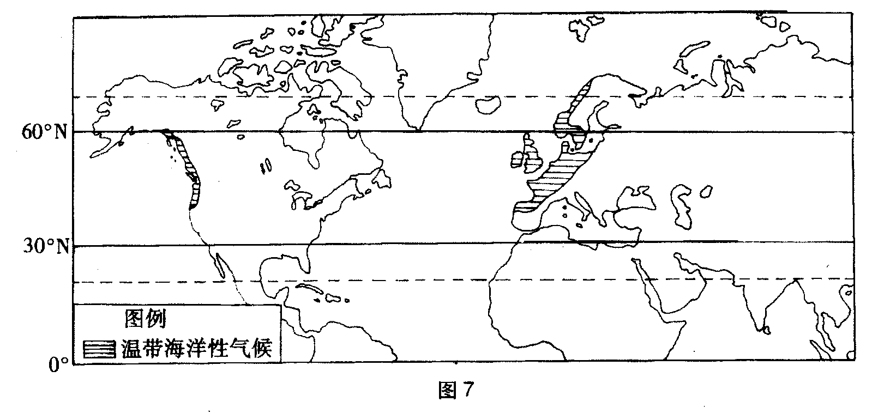
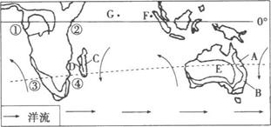
对此，您的感悟是？

Slide 7
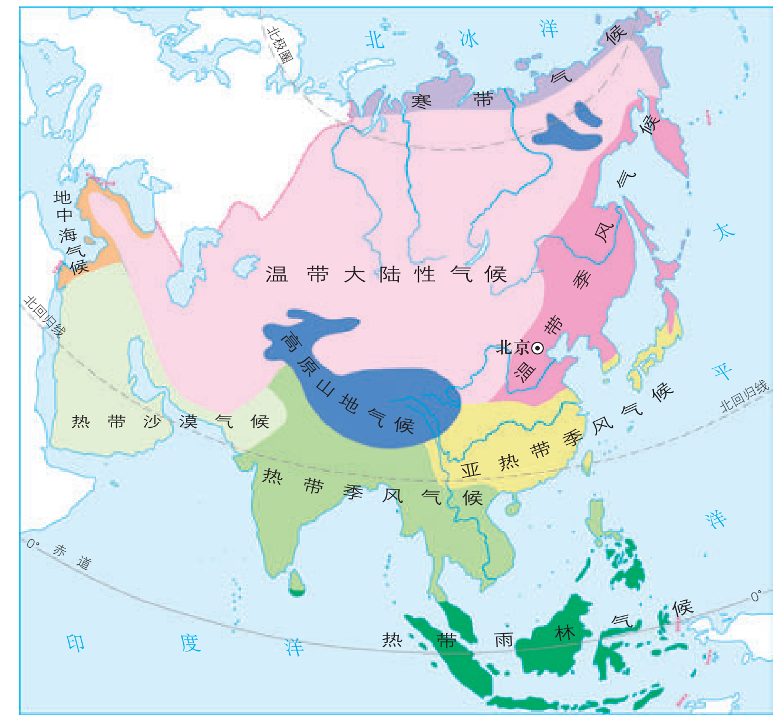
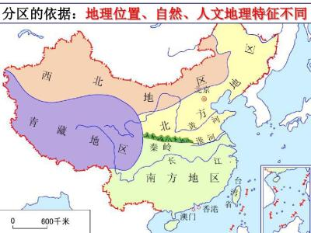
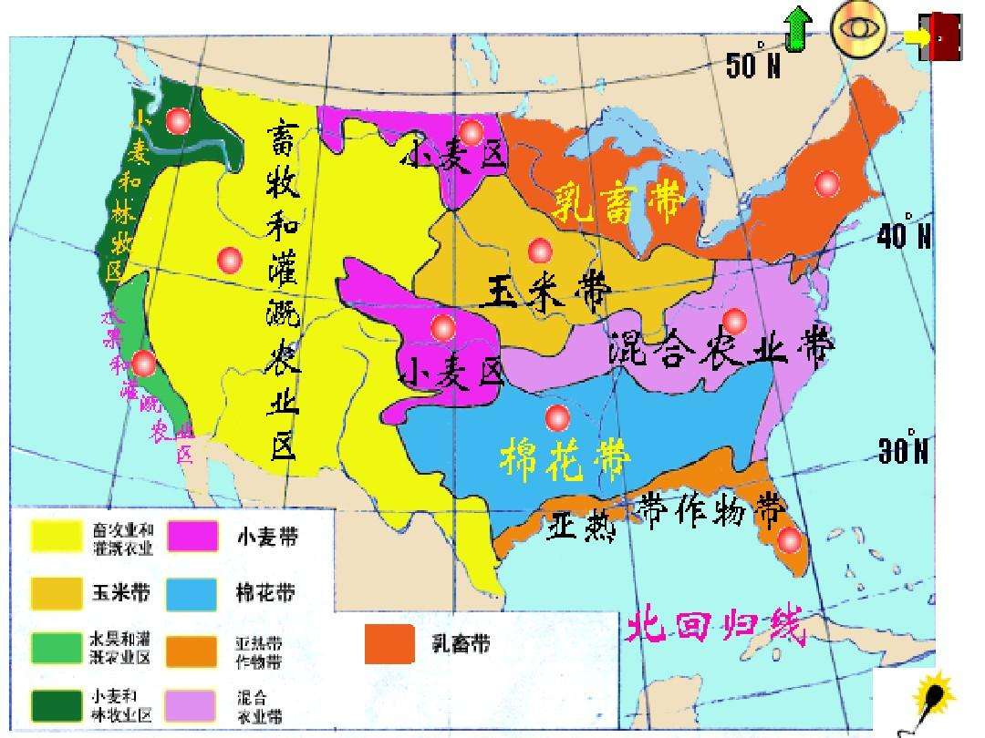
怎样认识复杂的地球表层？
对此您又有怎样的感悟？

Slide 8
我们应该重点加以理解的论述
将地球表面复杂的现实情况分类成可以处理的各个部分——为什么要划分区域
区域就是地球上显示了重要元素的内部一致性与周围地域的外部差异的地方——什么是区域
区域方便对空间的概括，旨在使地球表面无限的多样性井然有序——划分区域加以认识的目的与价值

Slide 9
对区域认知的理解
“区域认知”，应包含“用区域的方式认识”和“对区域本身的认识”两个方面的涵义。

Slide 10
对“用区域的方式认识”的理解
将“区域认知” 理解为认识地球表面复杂多样性的一种策略和视角，即：面对极其复杂的地球表面，将其“分类成可以处理的各个部分”——组织为区域认识复杂的地表。
组织区域是为了方便进行空间概括，进而使“地球表面无限的多样性井然有序”。
对于如何“组织区域” 呢？

Slide 11
对于地理教学的指向性要求
将“区域认知”视为一种认识地球表面复杂多样性的策略与思维方式。
教学目标：使学生懂得划分“区域”是认识、解释、概括空间的需要，借助这种策略，可使地球表面的复杂多样性变得可以理解。
教学对策：培养学生的区域认知，就应当要善于创造情境和机会让学生体会 “划区”是认识地球表面复杂多样性的方法，帮助学生形成将认识对象置于特定空间加以认识的意识、习惯与思维方式。

Slide 12
案例：体会如何运用“划区”认识的方法
相关表述：
亚洲广大内陆地区为温带大陆性气候，亚洲东部和南部为季风气候，西南部为热带沙漠气候… …

Slide 13
对区域本身的认识
筛选区域的特征，比较和揭示区域差异与地域分异规律，发现区域之间的关联，评价区域开发的条件与方式，探讨区域协作和交流的机制，总结地理事物和现象潜在空间秩序与空间规律。

Slide 14
对于地理教学的指向性要求
“区域认知” 是在探寻地理事物和现象潜在空间秩序、规律时表现出的思维方式与能力。
培养学生的区域认知，应当要善于创造情境和机会让学生经历解决有关总结区域特征、比较区域差异、发现区域关联，认识区域发展的条件、问题与发展方向等问题的过程，并在这一过程中运用相应的方法与工具，形成相应的学科思维方式与能力。

